Slide 1
Здоровье и безопасность школьников

Slide 2
Ответьте на вопросы:
Как вы считаете, вредны ли электронные сигареты для здоровья?
Можно ли верить рекламе о безвредности электронных сигарет?
С электронной сигаретой можно смело пожелать – курите на здоровье!
Как вы думаете, одобряют или нет врачи курение электронных сигарет?
Может ли электронная сигарета быть ценным и оригинальным подарком?
Несёт ли вред электронная сигарета и почему?

Slide 3
Мифы об электронных сигаретах.
«Миф № 1 Безопасность»
Нет долговременных и серьезный исследований безопасности ЭС, обязательной сертификации «электронки» не подлежат.
невозможность самостоятельно проконтролировать состав готовых жидкостей и картриджей. Прямой путь к передозировки никотина.
нередко в жидкостях присутствовали незаявленные в составе вредные примеси, например, нитросамин – вещество, способное спровоцировать онкологические заболевания, а в безникотиновых картриджах был обнаружен никотин
Жидкость состоит из 4 компонентов: пропиленгликоль, глицерин, ароматизатор и никотин. Они оседают в лёгких и охлаждаются до температуры тела. Чтобы вывести их обратно, необходимо, чтобы эти вещества опять перешли в газообразное состояние. Для этого их надо разогреть до высокой температуры. Как это можно сделать в человеческом организме? Оседая, частицы пропиленгликоля и глицерина не дают нормально функционировать бронхиолам, это мельчайшие составляющие бронхов. В результате развивается обструктивный бронхит

Slide 4
«Миф № 2 Никотин. Электронные сигареты легче бросить, чем настоящие»
Реклама ЭС и Вейпов утверждает, что они не содержат никотина – это ЛОЖЬ!
Производители электронных сигарет «темнят» с точным составом картриджей, что там намешано и сколько там никотина известно только им.
задачей производителей электронных сигарет является создать иллюзию удовольствия, а для этого используются те же химические соединения, которые искусственно добавляют и в обычные сигареты. Прежде всего никотин вызывает мощное привыкание и, ко всему прочему, является сильным нейротоксином, т.е. ядом.
кто курит имеет психическое расстройство поведения, связанное с потреблением табака. Его необходимо лечить. Так что вейп – это не игрушка
производители делают всё для того, чтобы сделать электронные сигареты ещё удобнее: Создают наполнители с разными вкусами, разными объёмами (чтобы всем было по карману), уделяют внимание дизайну самой СДН (системы доставки никотина), делают их одноразовыми и многоразовыми. Отказаться от товара, который продаётся с такими удобными опциями, гораздо тяжелее. А зависимость формируется та же самая.

Slide 5

Миф №3 «Картриджи электронных сигарет нельзя заправить наркотиками»
Вместо заправки можно использовать практически все что угодно — от эвкалипта до психотропных веществ. Все это может не только пагубно повлиять на ваше здоровье, но и привести к летальному исходу.

Slide 6
Концепция осуществления государственной политики противодействия потреблению табака и иной никотинсодержащей продукции в Российской Федерации на период до 2035 года и дальнейшую перспективу (Правительство РФ. 18 ноября 2019 г. № 2732-р)

Slide 7
Потребление табака -
причина возникновения заболеваний, связанных с его воздействием на организм, приводящим к инвалидности и преждевременной смертности, и создает социально- экономическое бремя для системы здравоохранения и общества в целом.

Slide 8
Правовой аспект:
Федеральный закон от 23 февраля 2013 г. № 15-ФЗ «Об охране здоровья граждан от воздействия окружающего табачного дыма, последствий потребления табака или потребления никотинсодержащей продукции» (далее – Федеральный закон № 15-ФЗ).
В Федеральном законе № 15-ФЗ понятие «никотинсодержащая продукция»² расширено в части включения в него наименование изделий «никотинсодержащая жидкость»³, «безникотиновая жидкость».

Slide 9
№ 15-ФЗ предусматривает:
недопущение потребление табака, никотинсодержащей продукции, использование кальянов и устройств для потребления никотинсодержащей продукции несовершеннолетними;
запрет курения табака или потребления никотинсодержащей продукции на территории и в помещениях организаций, оказывающих образовательные услуги;
ответственность за нарушение установленного Федеральным законом № 15-ФЗ запрета курения табака, потребления никотинсодержащей продукции или использования кальянов на отдельных территориях, в помещениях и на объектах предусмотрена Кодексом Российской Федерации об административных правонарушениях

Slide 10
КоАП РФ (ст.6.24)предусматривает административную ответственность за:
курение табака, потребление никотинсодержащей продукции или использования кальянов на отдельных территориях, в помещениях и на объектах. (административный штраф от 500 до 1500 руб.)
вовлечение детей в процесс потребления табака или потребления никотинсодержащей продукции осуществляется путем покупки для них либо передачи им табачной продукции, табачных изделий или никотинсодержащей продукции, кальянов и устройств для потребления никотинсодержащей продукции, предложения либо требования употребить табачную продукцию, табачные изделия или никотинсодержащую продукцию любым способом. (административный штраф от 2000 до 5000 руб.)
вовлечение детей в процесс потребления табака или потребления никотинсодержащей продукции родителями / законными представителями. (административный штраф от 5000 до 7000 руб.)

Slide 11
Ответственность
Проведение индивидуальной профилактической беседы, объяснительная;
Информирование родителей;
Рассмотрение на заседании Совета по профилактике;
Информирование об указанных фактах орган внутренних дел;
Постановка на профилактический учет.
Исключение из школы (учащиеся 14 лет и старше, неоднократное грубое нарушение Устава школы, если меры воспитательного характера не имеют воздействия)

Slide 12
Деятельность школы:
проведение индивидуальной профилактической работы с несовершеннолетними обучающимися с девиантным поведением;
разработка системы локальных нормативных актов;
осуществление административного дежурства работниками организации;
организация системы наблюдения;
обеспечение пропускного режима для ограничения свободного доступа посторонних лиц;
формирования у несовершеннолетних установки на здоровый образ жизни;

Slide 13
выявления случаев вовлечения несовершеннолетних в курение табака
информационно-просветительская работа;
рассмотрение на заседании Совета по профилактике;
проведение классных часов о вреде табакокурения:
организация и создание условий для профилактики заболеваний и оздоровления обучающихся, для занятия ими физической культурой и спортом: дней здоровья, спортивных соревнований, спартакиад и иное;
размещение на территории организации специальных знаков о запрете курения табака

Slide 14


Slide 15


Slide 16

2. Оцените степень
Вашего участия.
Составьте список, что самое важное в Вашей жизни (запишите в столбик).
С левой стороны расставьте номера:
1 – самое важное, 2 – менее важное и т.д.
Вспомните, например, вчерашний день.
С правой стороны столбика напишите, сколько времени (часов, минут) Вы уделили этому.
Сравните номер слева
и время, указанное справа.
А теперь посмотрите,
какое место занимает ребенок этом в ряду?
Сколько времени Вы уделили ему?

Slide 17

3. Установите доверительный контакт.
Подумайте о том,
как Вы любите своего ребенка, выпишите на листочек все то,
за что Вы можете его похвалить, все то, за что Вы можете ему сказать спасибо.
Скажите об этом ребенку сегодня.
Говорите об этом ребенку каждый день.

Slide 18

4. Поддерживайте доверительные отношения с ребенком.
Обсуждайте с ребенком то, что он узнаете из Интернета.
Учитесь понимать язык, на котором говорит Ваш ребенок.
Всегда воспринимайте его проблемы и переживания серьезно, без критики и насмешек.
Говорите с ним о его переживаниях, чувствах, эмоциях.
Обсуждайте ближайшее и далекое будущее.
Заботьтесь о том, чтобы подросток «принимал» свое тело, себя таким, какой он есть.
Поощряйте ребенка к заботе о ближних (старшее поколение, младшие дети, домашние питомцы).
Поддерживайте семейные традиции и ритуалы.
Старайтесь поддерживать режим дня подростка

Slide 19

5. Создайте домашнюю традицию ежедневно обсуждать проблемы и трудности.
Делитесь с ребенком своими трудностями.
Показывайте, что все они разрешимы.
Говорите о способах разрешения проблем и людях, которые
в этом помогают.
Спрашивайте о его проблемах и трудностях.
Вместе ищите способы их разрешения.
Говорите о том, что вместе вы всегда
найдете выход из любой ситуации.

Slide 20
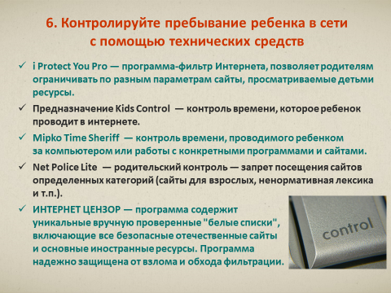

Slide 21
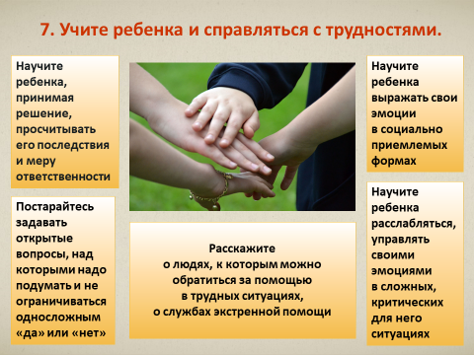

Slide 22
